Slide 2
Animals

Slide 3
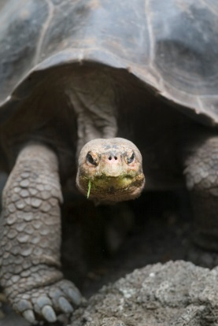
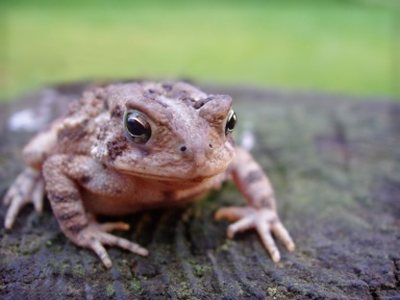
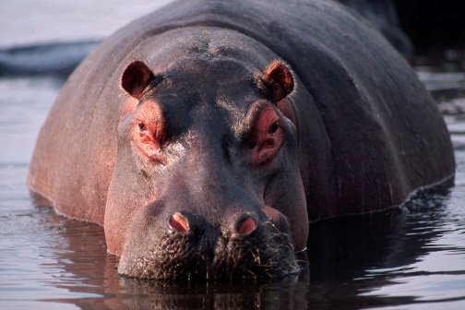
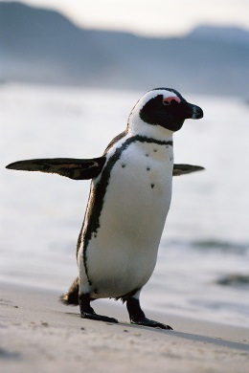

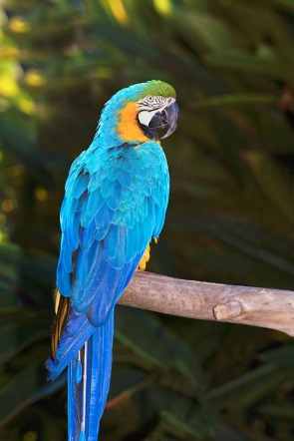
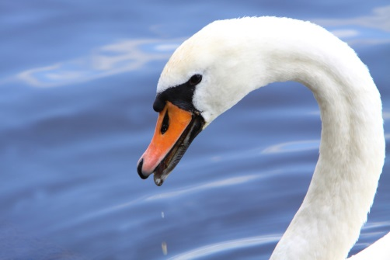
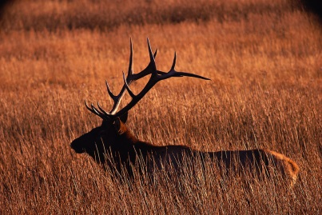
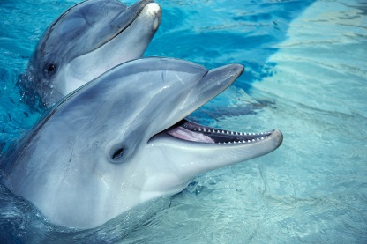
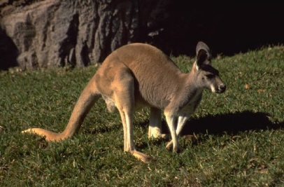
Přečti a přiřaď slovo ke správnému obrázku:
a hippo a tortois a parrot a frog
a swan a kangaroo a penguin
a giraffe a dolphin a stag

Slide 4
Přečti a přiřaď slovo ke správnému obrázku: řešení
:
a hippo a tortois a parrot a frog
a swan a kangaroo a penguin
a giraffe a dolphin a stag

Slide 5
Přečti a spoj se správným obrázkem:
I have bid legs and small hands.
I jump – up and down.
I have big pocket.
I am very slow.
I have shell.
I am water bird.
I swim.
I am beautiful.
I am clever.
I am grey and black.
I swim and play all day.

Slide 6



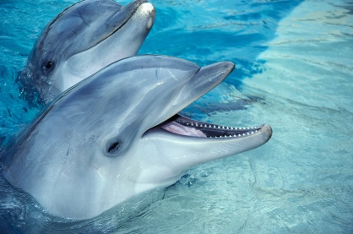


Přečti a spoj se správným obrázkem: řešení
I have bid legs and small hands.
I jump – up and down.
I have big pocket.
I am very slow.
I have shell.
I am water bird.
I swim.
I am beautiful.
I am clever.
I am grey and black.
I swim and play all day.

Slide 7
Použité zdroje:
Zdroj všech obrázků je galerie Microsoft Office 2010,
vlastník licence ZŠ Jablonec nad Nisou – Mšeno, Mozartova24,
příspěvková organizace

